Slide 1
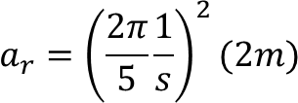
Una partícula se mueve en una trayectoria circular de 2 metros, con un periodo de 5 segundos. Calcule:
La rapidez angular
Las RPM
La velocidad lineal
La aceleración centrípeta.
Solución:
a) En base al periodo de 5 segundos para una vuelta (2π rad) ese es el tiempo invertido para hacerlo
$$W=\frac{2π radx1s }{5 s}$$

